Slide 1

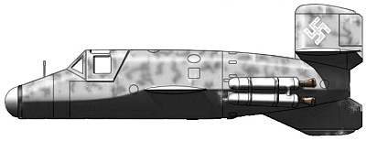
Bachem Ba-349 ’Natter’ függőlegesen felszálló vadász
Mikola Iván

Slide 2

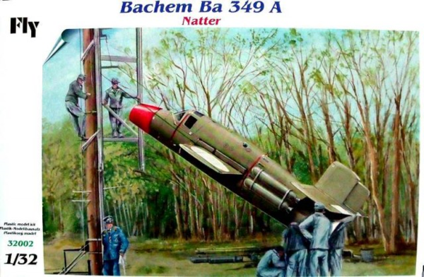
Ez a vadászrepülő függőlegesen indult el, eltérően a többitől.

Slide 3

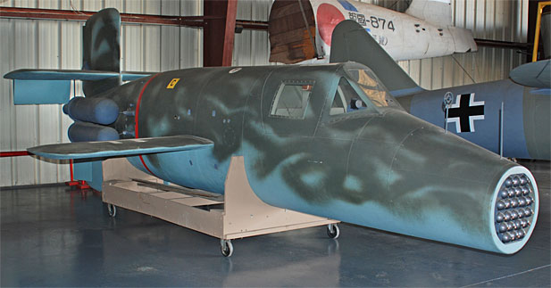
Ez csak egy teszt gép volt éles bevetésekben soha nem vett részt(még megtalálható Washington DC,USA)

Slide 4

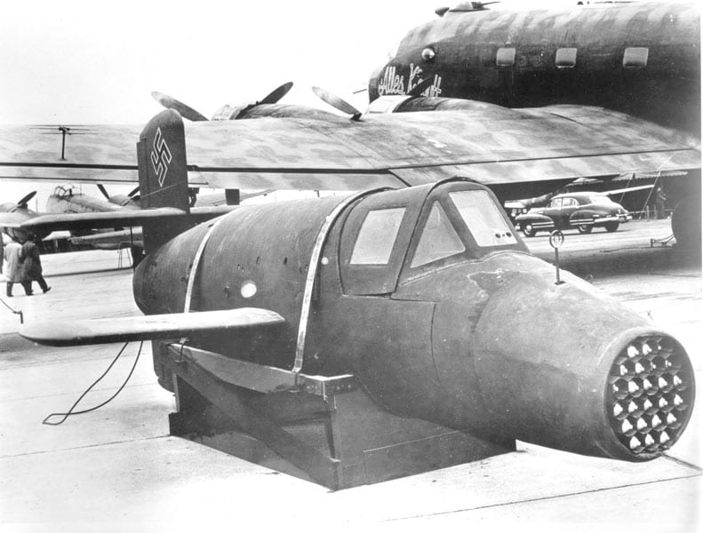
Technikai adatok
Méretek - fesztáv 3,62 m; hossz 6,02 m; szárnyfelület 4,8 m²
Súly: 800 kg (üresen); 2232 kg (harcrakészen)
Személyzet: 1 fő
Fegyverzet: 24 darab 73 mm-es Hs 217 rakéta, vagy 33 darab 55 mm-es R4M rakéta az orrban
Motor: egy 16.7 kN tolóerejű Walter HWK 509A rakétahajtómű
Hatótávolság: 40 km
Teljesítmény: max. sebessége 1000 km/h; csúcsmagasság 14 000 m

Slide 5

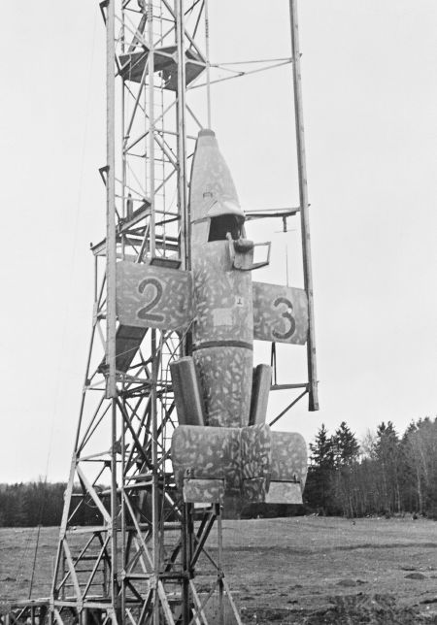
Ezt a repülőt egy ember vezette, aki a kilövésnél kiugrott.

Slide 6

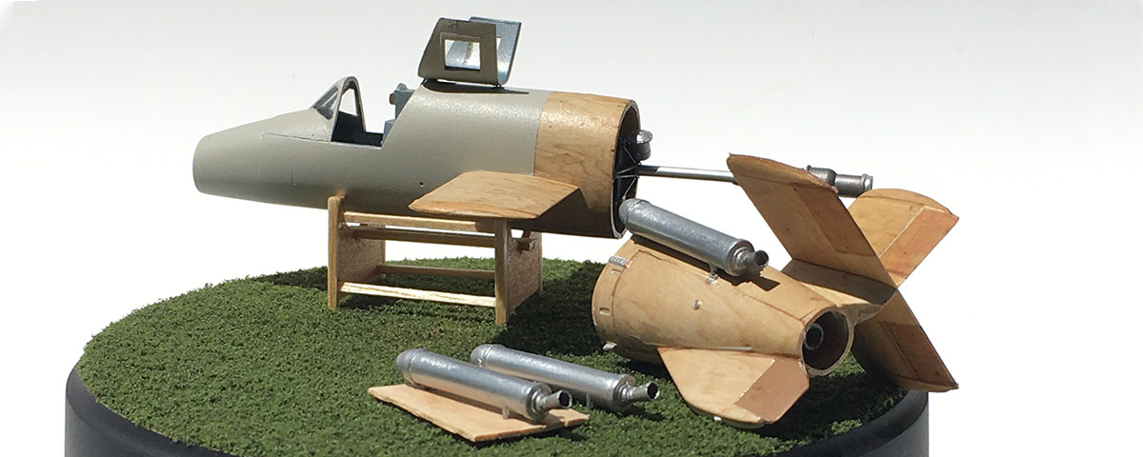
Ez a repülő a legpraktikusabb és a legolcsóbb volt.

Slide 7

Források
https://2vilaghaborufegyverei.blog.hu/2017/10/02/bachem_ba-349_natter_fuggolegesen_felszallo_vadasz
https://raketa.hu/a-ii-vilaghaboru-8-legfurcsabb-fegyvere

Slide 8
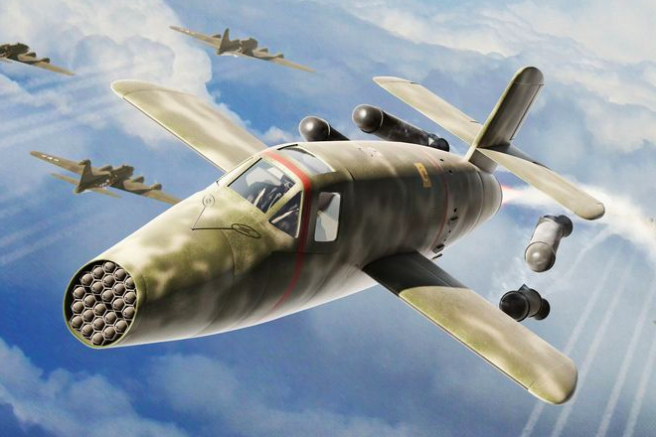
Köszönöm a figyelmet!

